Slide 1
Register doložiek právoplatností a vykonateľností súdnych rozhodnutí

Slide 2
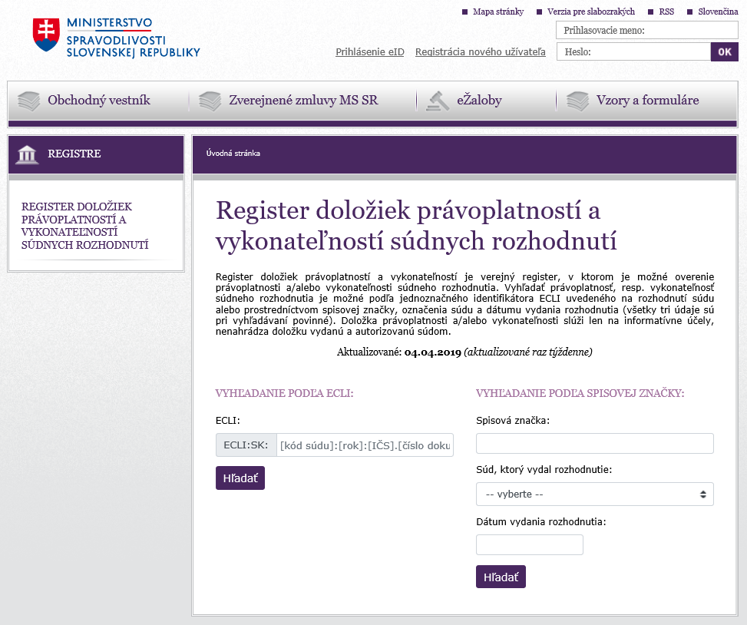
Vyhľadávanie doložiek právoplatností a vykonateľností súdnych rozhodnutí
Vyhľadávanie podľa ECLI
Vyhľadávanie podľa
spisovej značky

Slide 3
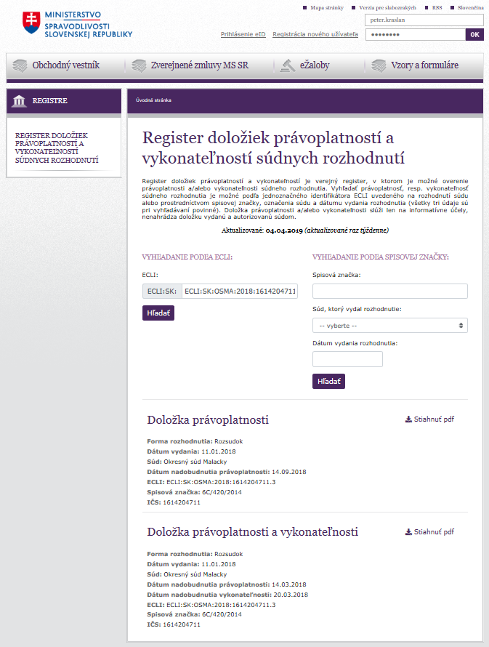
Vyhľadávanie doložiek právoplatností a vykonateľností súdnych rozhodnutí
Výsledkom vyhľadávania môže byť zoznam doložiek s možnosťou:
zobraziť detail doložky
stiahnuť doložku vo formáte pdf

Slide 4
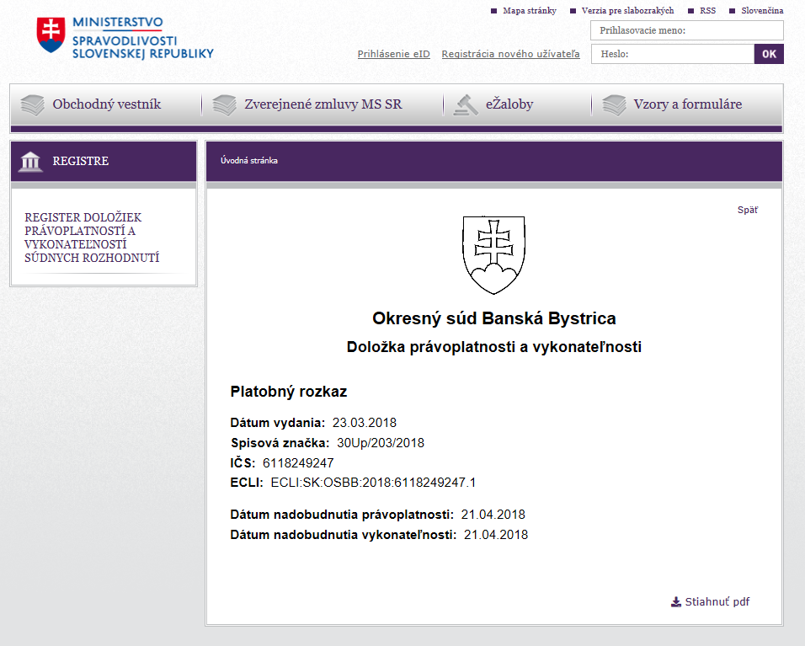
Zobrazenie doložky právoplatnosti a vykonateľnosti súdneho rozhodnutia
Výsledok vyhľadávania:
Keď existuje súdne rozhodnutie a je k nemu evidovaná doložka.
Možnosť stiahnuť doložku do súboru vo formáte pdf

Slide 5
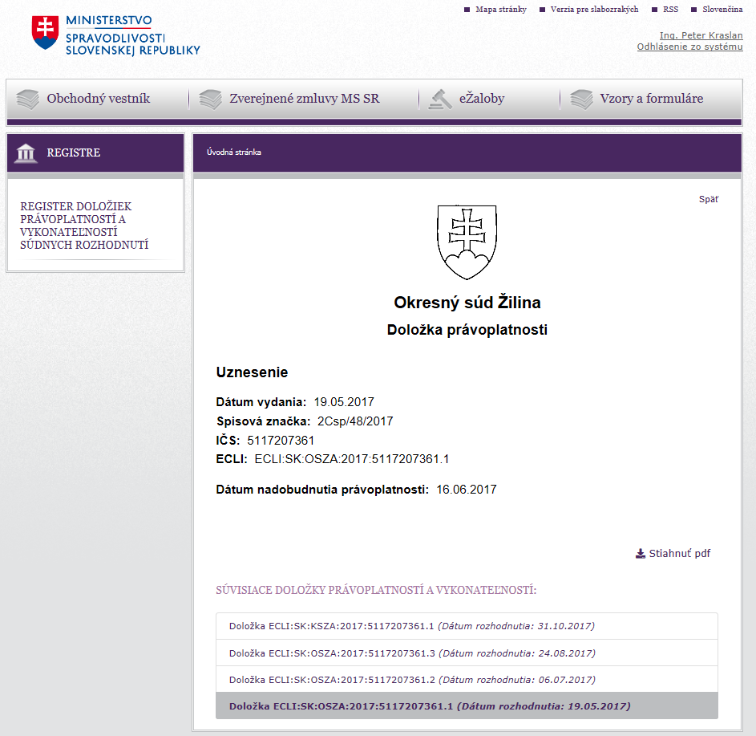
Zobrazenie doložky právoplatnosti a vykonateľnosti súdneho rozhodnutia
Detail doložky s odkazmi na súvisiace doložky právoplatnosti a vykonateľnosti, ktoré súvisia s rovnakým rozhodnutím

Slide 6
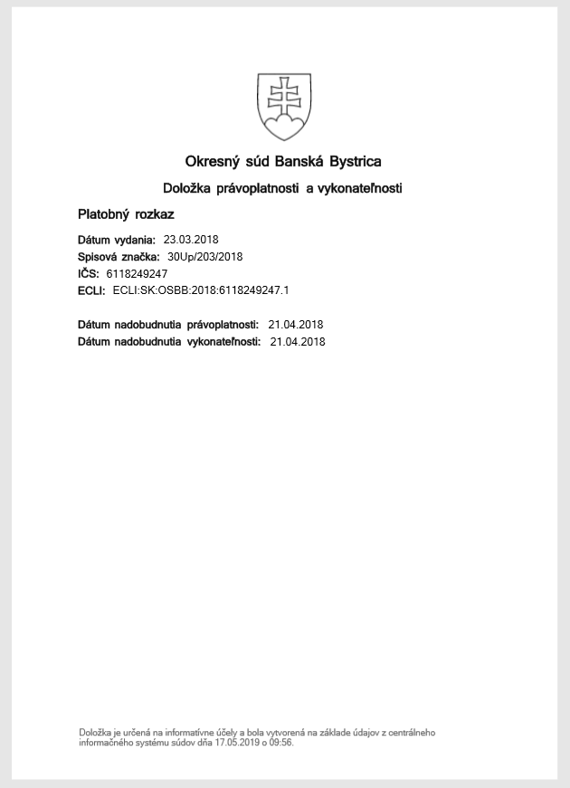
Stiahnutie doložky do súboru vo formáte PDF
Doložka je určená na informatívne účely a bola vytvorená na základe údajov z centrálneho informačného systému súdov.

Slide 7
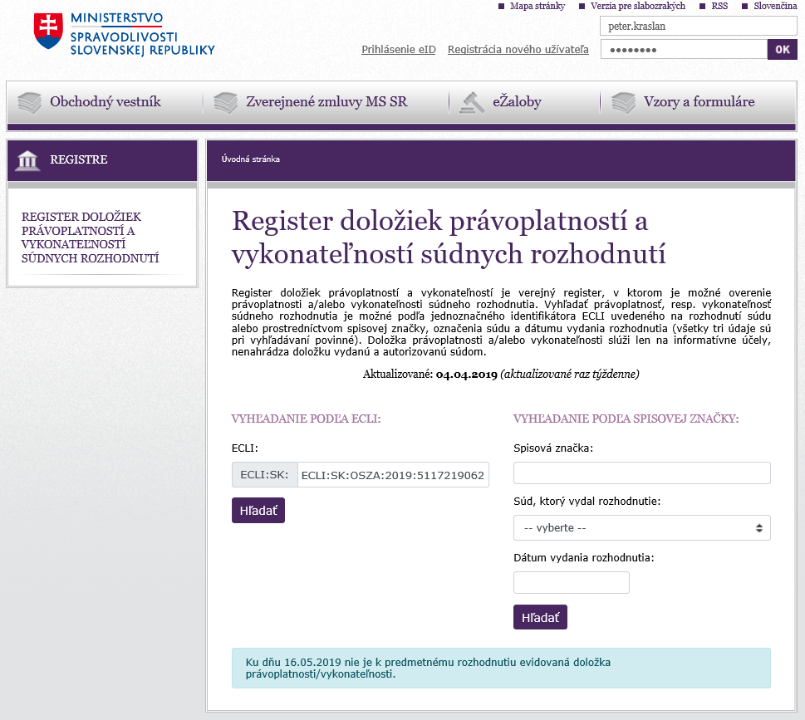
Vyhľadávanie doložiek právoplatností a vykonateľností súdnych rozhodnutí
Výsledok vyhľadávania:
Keď existuje súdne rozhodnutie ale nie je k nemu evidovaná doložka.

Slide 8
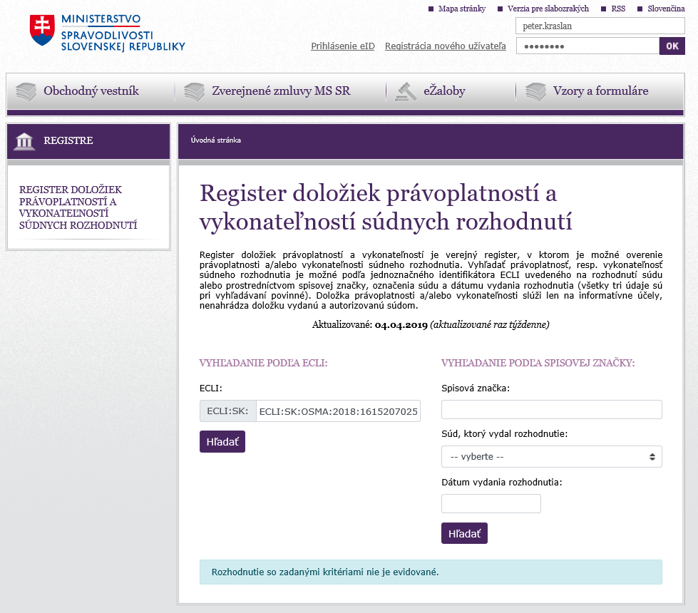
Vyhľadávanie doložiek právoplatností a vykonateľností súdnych rozhodnutí
Výsledok vyhľadávania:
Keď neexistuje súdne rozhodnutie.

